Slide 1
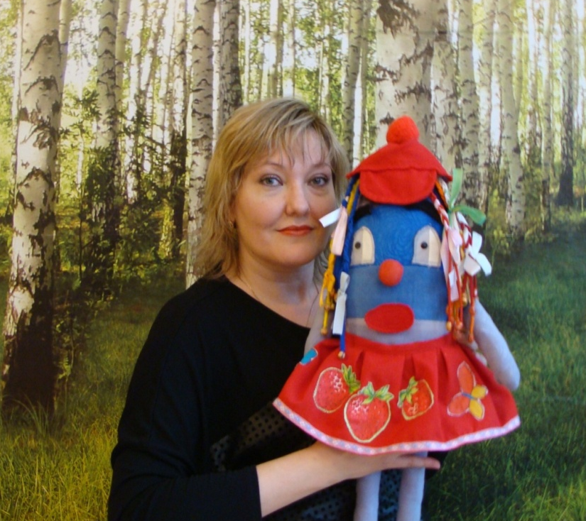
«Дидактическое пособие
«Капитошка»
Автор:
педагог-психолог
структурного подразделения
«Центр развития ребенка –
детский сад №14»
МБДОУ
«Детский сад «Радуга» комбинированного
вида» Рузаевского
муниципального района
Ланчкина
Диана Вячеславовна
Рузаевка – 2016 г.

Slide 2
Цели и задачи
Цели:
Развитие эмоциональной сферы дошкольников.
Развитие сенсорных представлений (цвет, форма, величина).
Развитие мелкой моторики.
Развитие познавательной сферы (внимание, память, логическое мышление).
Развитие коммуникативной сферы.
Формирование временных представлений.
Развитие речи (монологической, диалогической).
Развитие эстетического вкуса.
Задачи:
Формировать у детей представления об эмоциях.
Научить детей понимать собственное эмоциональное состояние, выражать свои чувства и распознавать чувства других людей.
Активизировать словарь эмоциональной лексики.
Развивать у детей умение мыслить самостоятельно и творчески.
Развивать речь.
Развивать умение делать выводы, обосновывать свои ответы.

Slide 3
РЕКОМЕНДАЦИИ ПО ИСПОЛЬЗОВАНИЮ ДИДАКТИЧЕСКОГО ПОСОБИЯ «КАПИТОШКА»
Пособие имеет коррекционно – развивающую направленность. Предназначено для занятий с детьми 3-7 летнего возраста.
Деятельность воспитанников может быть как индивидуальной, так и парной или подгрупповой.
Практическая ценность данного пособия состоит в его универсальности и ориентации на личностные особенности ребенка.
Пособие многофункционально. Его можно использовать на занятиях по развитию эмоционально - личностной, познавательной, коммуникативной сферы. Педагогическая технология может быть использована на занятиях воспитателями и специалистами детского сада. Дидактическое пособие дает большой простор для развития творческого, критического мышления, речи ребенка, расширяет его кругозор, создавая условия для всестороннего развития.
Пособие соответствует современным требованиям ФГОС.
Использование инновационных технологий в образовательном процессе является неотъемлемой частью моей работы. Я стараюсь разнообразить психологические занятия, сделать их интересными для детей, ввести в ход занятия методические пособия, в том числе и сделанные своими руками. Таким добрым помощником в коррекционной и развивающей работе с детьми стало авторское методическое пособие - дидактическая игрушка «Капитошка».

Slide 4
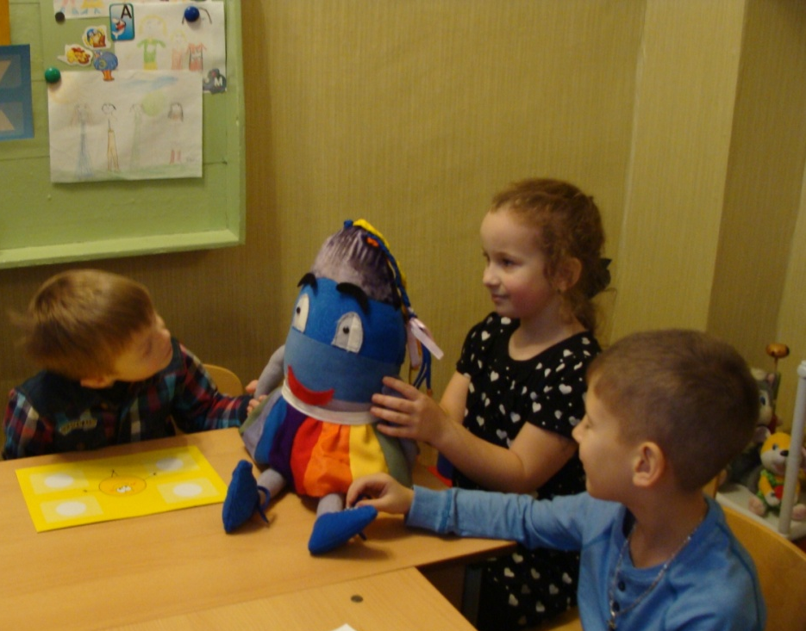
Описание системы работы с дидактическим пособием «Капитошка»
1.Развитие эмоциональной сферы дошкольников
При помощи съемных форм бровей и рта, крепящихся на липучках, дети «создают» различные эмоциональные состояния Капитошки (радость, злость, испуг, удивление, грусть)

Slide 5
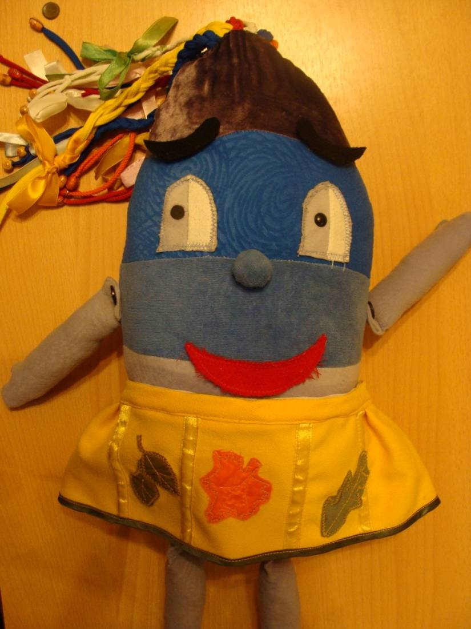
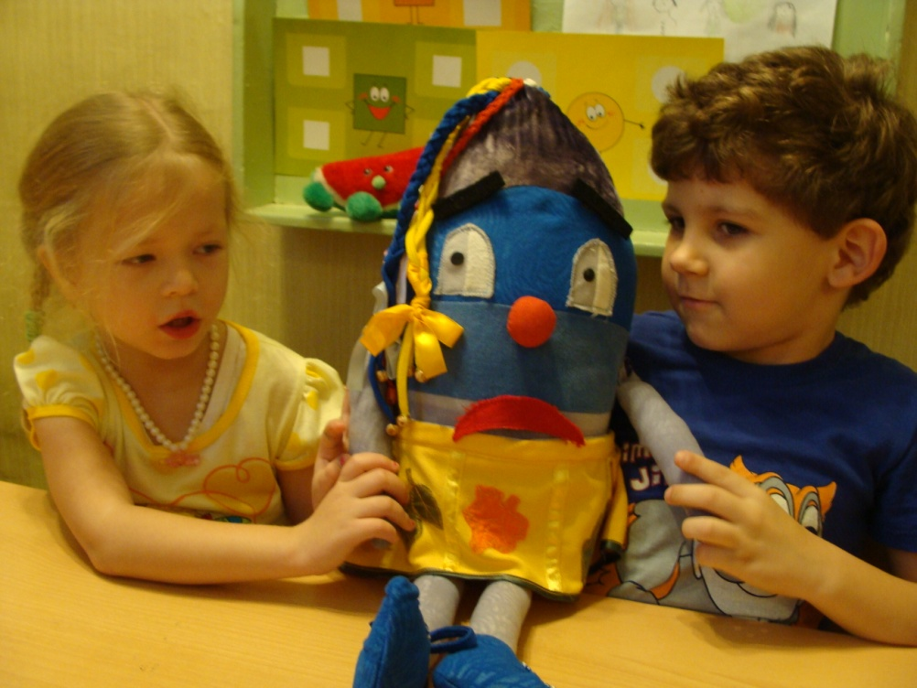
Практическая работа с дидактическим пособием
Развитие эмоциональной сферы дошкольников
Эмоция «ГРУСТЬ»
Эмоция «РАДОСТЬ»

Slide 6
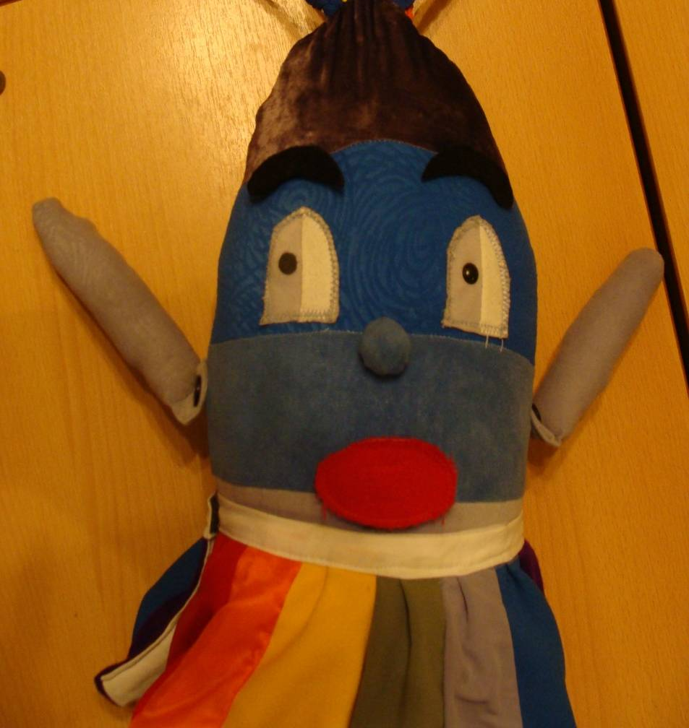
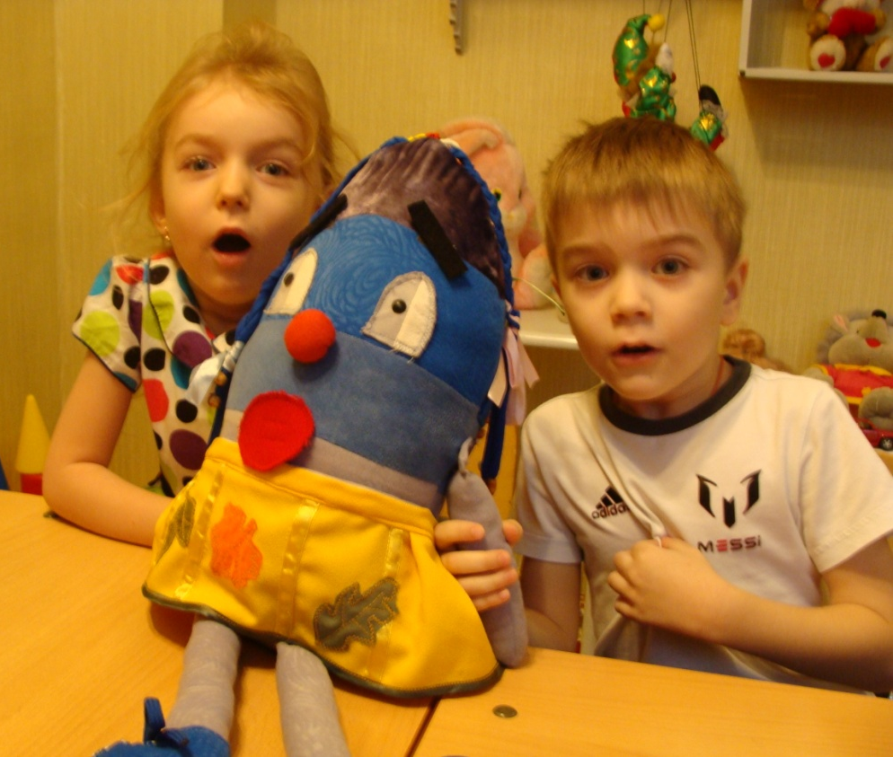
Развитие эмоциональной сферы дошкольников
Эмоция «ИСПУГ»
Эмоция «УДИВЛЕНИЕ»

Slide 7
2. Развитие сенсорных представлений. «Цвет»
При помощи съемных частей одежды (юбочек и шапочек), можно познакомить детей с понятиями ЦВЕТ. Косички Капитошки и вплетенные в них ленточки также соответствуют цветам радуги.

Slide 8
Развитие сенсорных представлений «Форма»
При помощи съемных частей одежды знакомлю детей с понятиями ГЕОМЕТРИЧЕСКИЕ ФИГУРЫ
(на юбочке Капитошки аппликация фигур, в кармашках находятся вырезанные геометрические фигуры)

Slide 9
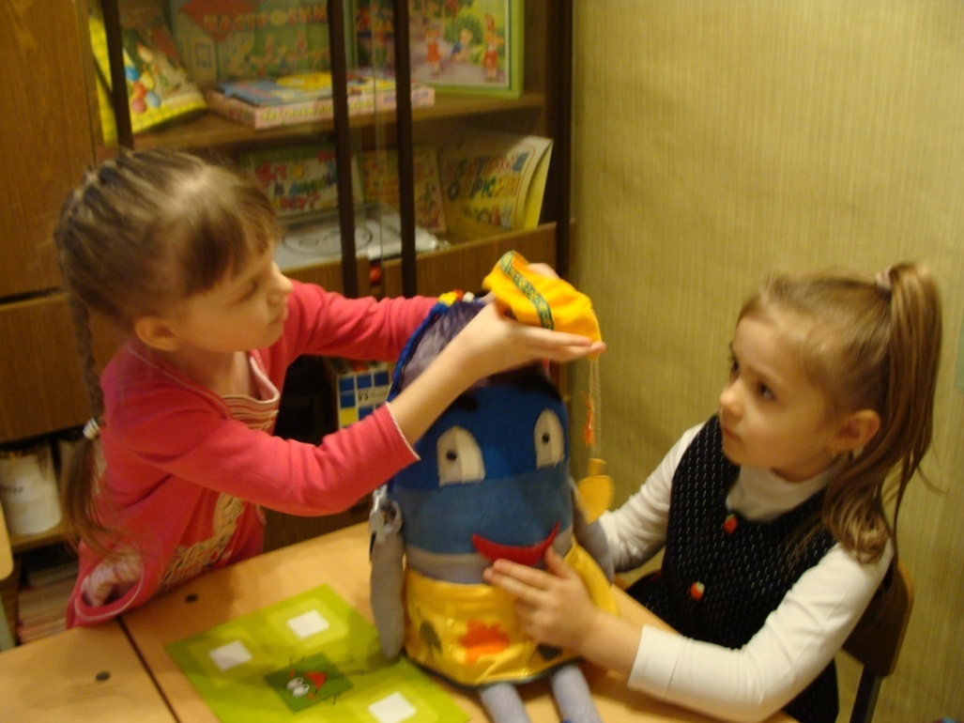
3. Развитие познавательной сферы
Использование на развивающих психологических занятиях дидактического пособия «Капитошка» способствует развитию у детей познавательных процессов и мыслительных операций. Важное значение дидактического пособия состоит в развитии у детей самостоятельности и активности мышления, воображения и внимания.

Slide 10
4. Развитие временных представлений. «Времена года»
При помощи съемных частей одежды (юбочек и шапочек), крепящихся на липучках, знакомлю детей с понятием «ВРЕМЯ ГОДА». Со сменой времен года в сюжете сказки меняется и сезонная одежда куклы Капитошки.
На одежде куклы -аппликации, отражающие приметы того или иного времени года.

Slide 11
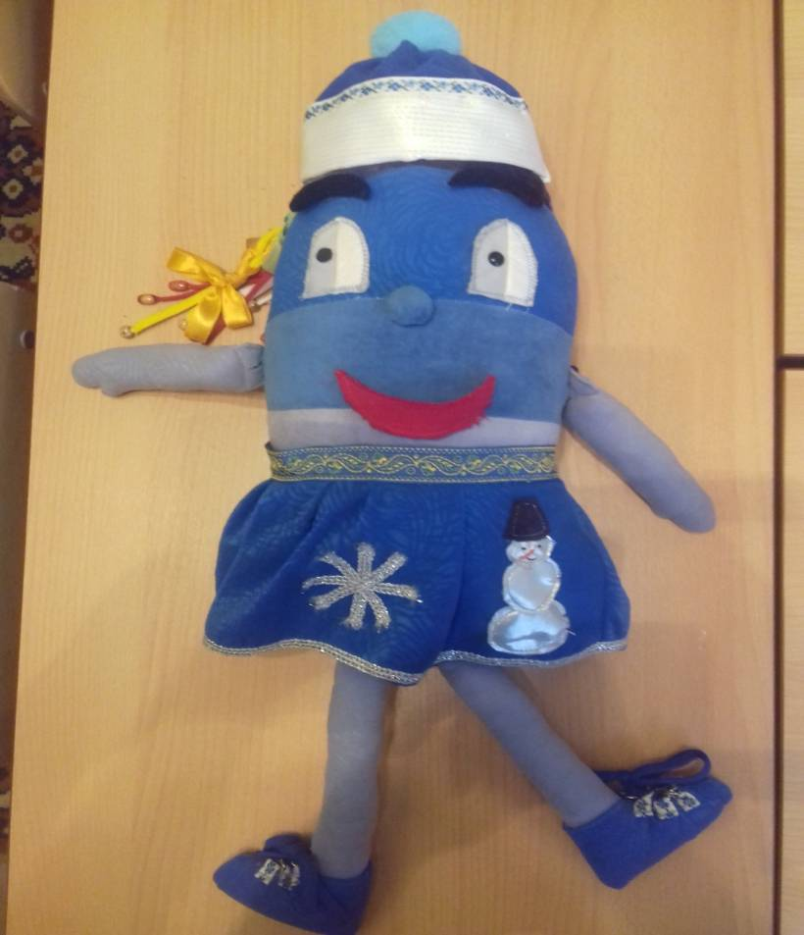
Развитие временных представлений «Времена года»
Капитошка зимняя
Капитошка осенняя

Slide 12
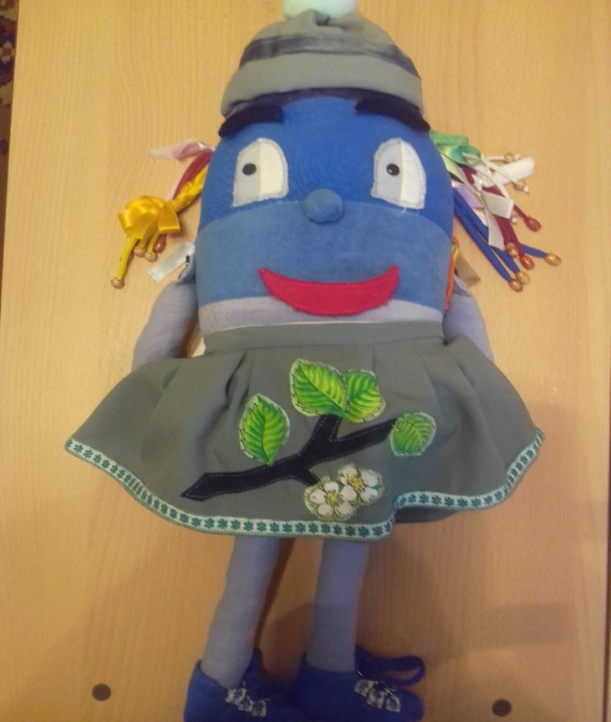
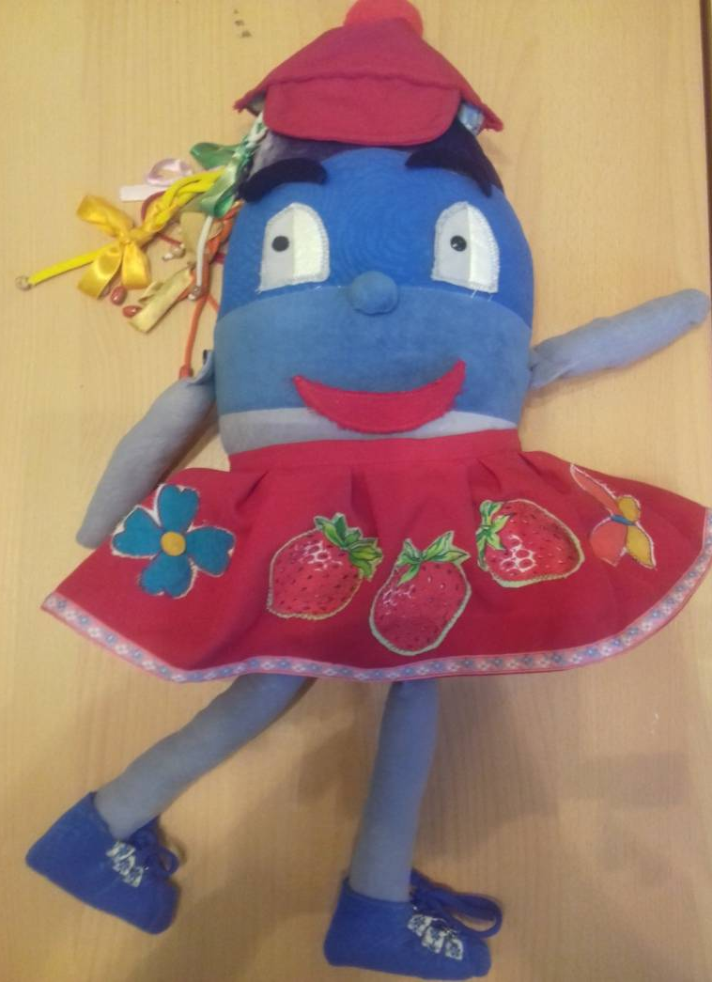
Развитие временных представлений «Времена года»
Капитошка весенняя
Капитошка летняя

Slide 13
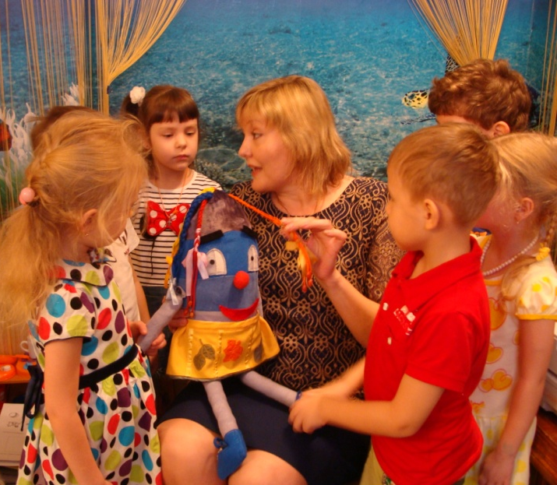
5. Развитие мелкой моторики
У Капитошки много разноцветных косичек, в которые вплетены разноцветные ленточки. Заплетая и расплетая косички, дети развивают мелкую моторику.
Застегивая и расстегивая молнии и пуговки, расположенные на одежде Капитошки, ребенок также развивает мелкую моторику.

Slide 14
6. Развитие речи
Дидактическое пособие «Капитошка» способствует развитию речи детей.
В ходе выполнения заданий ребенок комментирует свои действия, рассказывает, о том, как он нашел выход из проблемной ситуации, отвечает на вопросы взрослого, общается со сверстниками.
Развитию речи также способствуют обогащение словаря, развитие навыков монологической и диалогической речи.

Slide 15
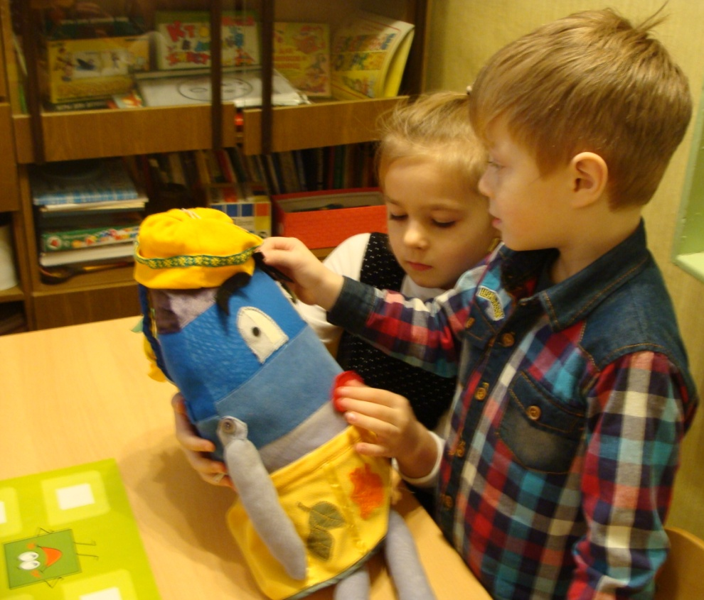
7. Эстетическое воспитание
Красочное, содержательное, эстетически-оформленное в соответствии с ФГОС и гигиеническими требованиями (и кукла, и все съемные детали легко стираются) , дидактическое пособие «Капитошка», прививает ребенку чувство прекрасного, формирует эстетический вкус.

Slide 16
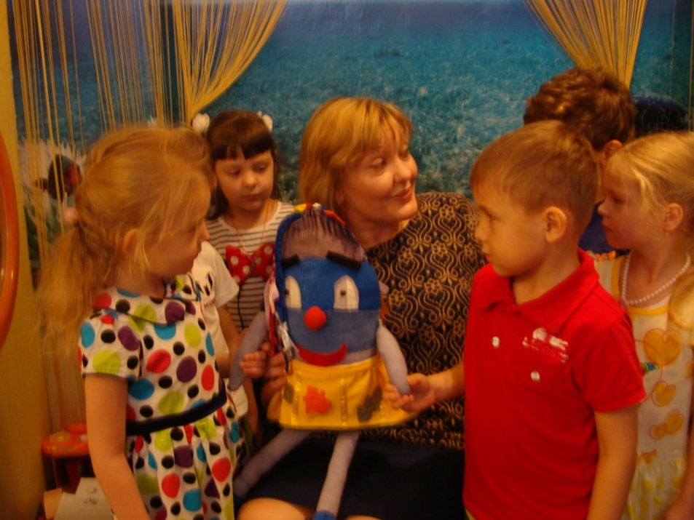
8. Развитие коммуникативных навыков
Дидактическое пособие «Капитошка» содействует решению задач в развитии коммуникативной сферы. В зависимости от целей и задач занятия, ставлю детей в такие условия, которые требуют от них совместного, коллективного решения, умения регулировать свое поведение, быть в коллективе сверстников справедливыми, честными и уступчивыми.

Slide 17
Результативность работы
В коррекционно-развивающей работе с детьми я стараюсь помочь каждому ребенку занять благоприятную позицию в коллективе сверстников, развиваю коммуникативные навыки, эмоциональную и познавательную сферу детей. Радуюсь даже самой незначительной удаче ребенка.
Ищу интересные и увлекательные для детей формы работы.
Стараюсь, чтобы дети шли на занятия к педагогу-психологу с радостью и удовольствием.
А помогают мне в этом такие замечательные дидактические пособия, как представленная на конкурс многофункциональная кукла «Капитошка».
В результате коррекционно – развивающей работы с детьми с применением данного дидактического пособия отмечается положительная динамика в достижении поставленных целей и задач.
По сравнению с предыдущими годами значительно повысился уровень положительного эмоционального реагирования, возможность психорегуляции поведения и эмоционального состояния воспитанников, а также их приспособленности к окружающей психологической среде.
Немаловажную роль в достижении таких результатов сыграло авторское дидактическое пособие «КАПИТОШКА».

Slide 18
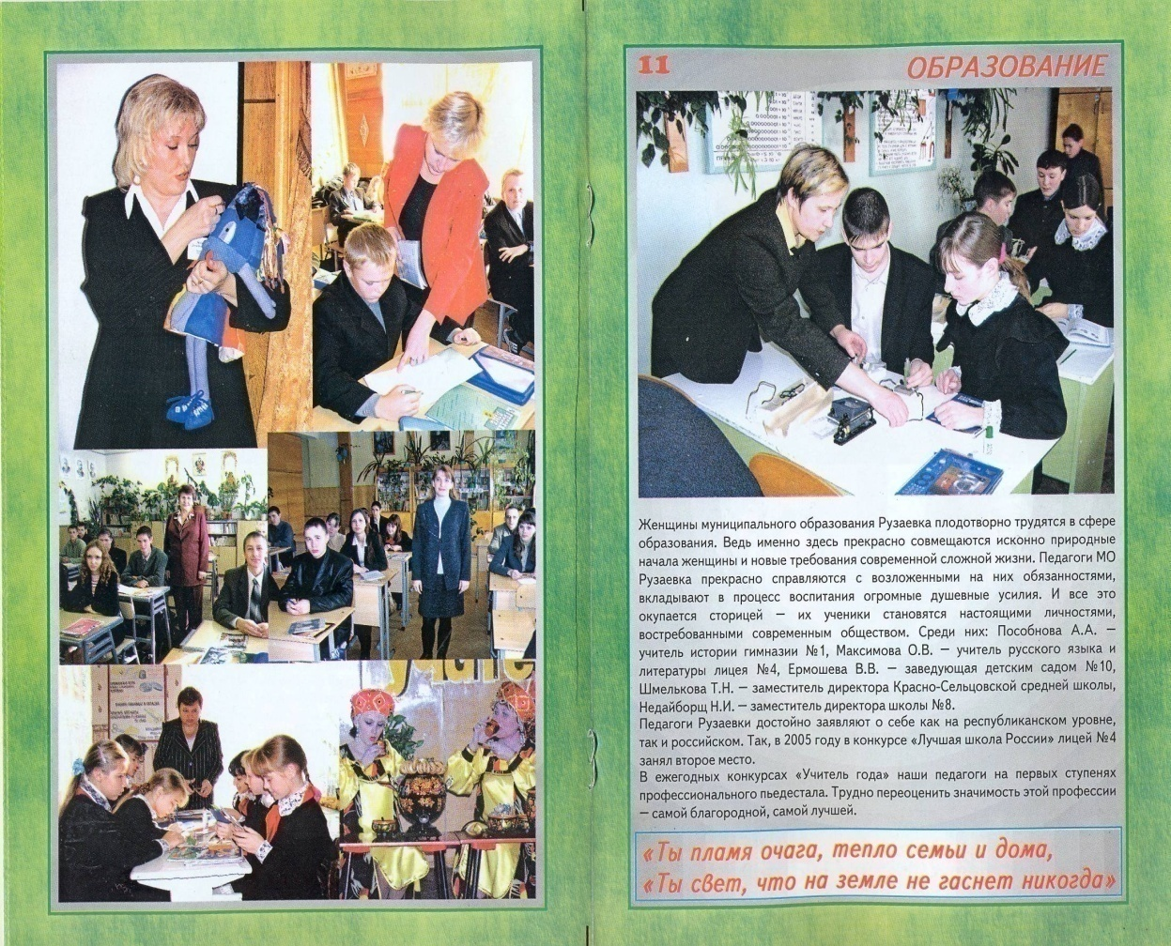
Опыт работы с авторским дидактическим пособием «Капитошка» был представлен на муниципальном конкурсе «Воспитатель года – 2005».
Статья из опыта работы опубликована в брошюре «Образование Рузаевского муниципального района», посвященной Дню учителя

Slide 19
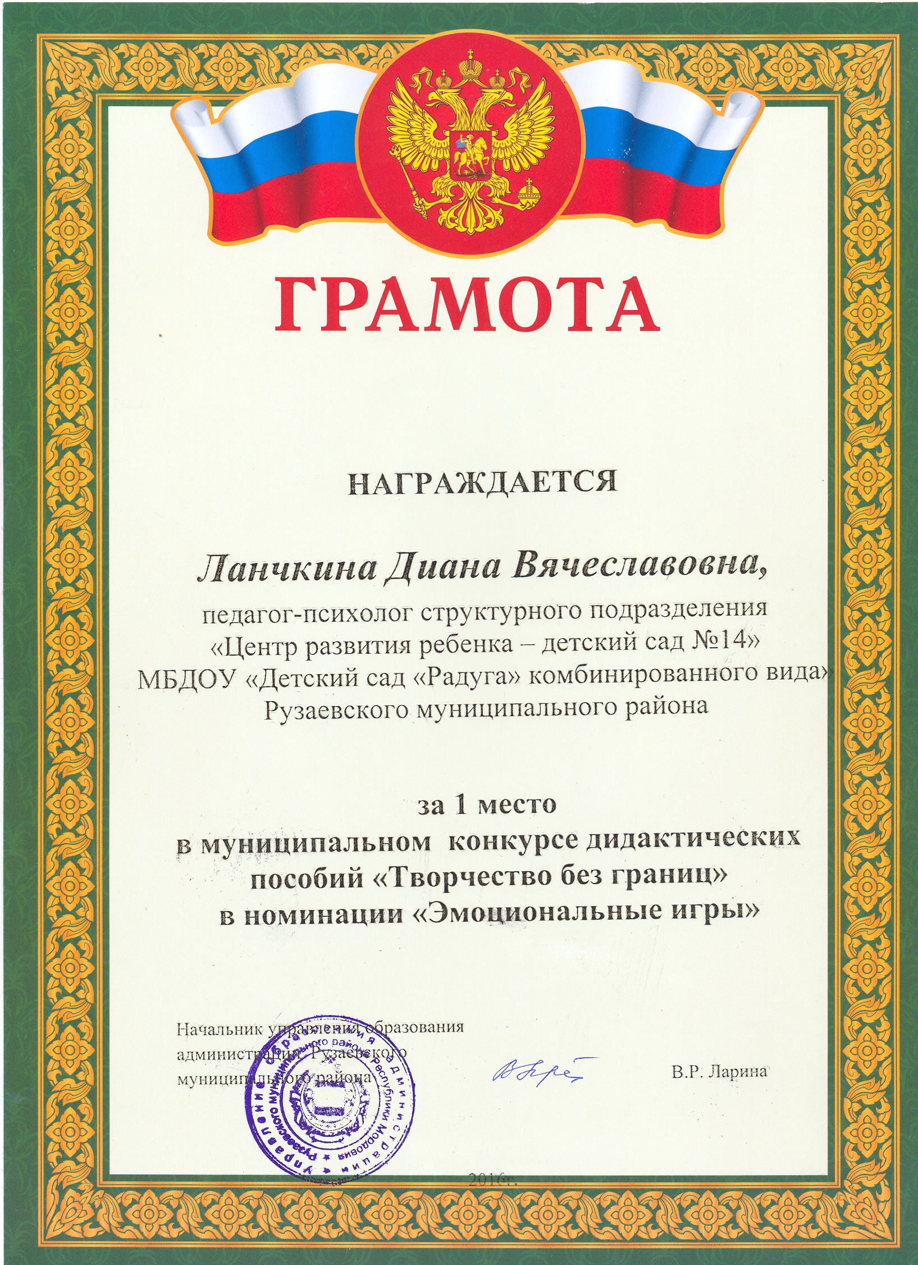
Дидактическое пособие «Развивающая кукла Капитошка» в 2016 г. было представлено на муниципальном конкурсе «Лучшее авторское дидактическое пособие». Результат – Грамота начальника Управления образования за 1 место.

